Slide 1
GRUPO DE TRABAJO SOBRE INCLUSIÓN FINANCIERA RURAL – PLATAFORMA AGRI-PDB
(Webinar, 28 de abril)
BANCOS DE DESARROLLO: INCLUSIÓN FINANCIERA RURAL
Romy Calderón Alcas
Jefe, Estudios Económicos e Información de ALIDE

Slide 2
INCLUSIÓN / EXCLUSIÓN
FINANCIERA
Start up
Mipymes
60%-88%
Empresas
Territorios
Sectores
Proyectos
Agrícola
Viv. Social
ER, EE, Ambientales

Slide 3
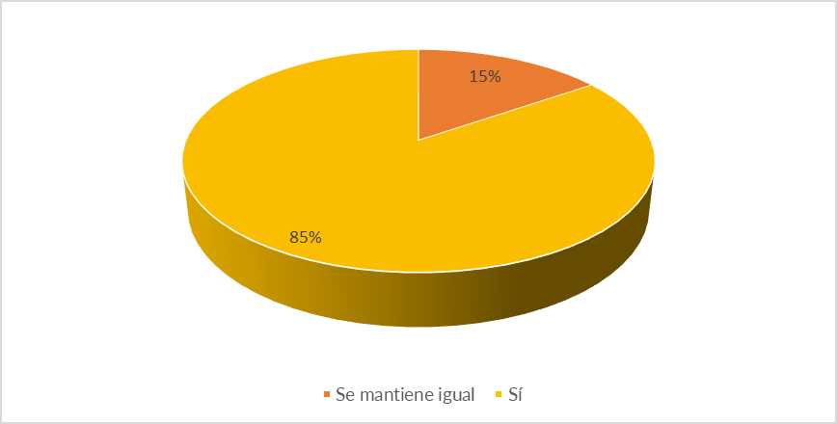
RELEVANCIA
SFDN INTEGRADO
Existencia de un Sistema Nacional de Financiamiento del desarrollo Integrado
Relevancia de la Banca de Desarrollo
BD
EMPRESAS
FAMILIAS
Mayor relevancia 85%
No existe un SFND Integrado 60%

Slide 4
¿CÓMO ESTAN PENSADOS LOS SISTEMAS DE FINANCIAMIENTO AGRÍCOLA Y RURAL (SNFAR)?
Tipos o Formas de Inclusión
Financiera
¿Existen realmente SNFAR en Latinoamérica?
¿Están pensados para facilitar la inclusión financiera en el ámbito agrícola y rural?
¿El SNFAR es un sistema aislado, es sólo financiamiento?
¿Qué segmento del mercado necesita una mayor atención?
Alianzas con IFNB, IFB
Vinculación a mecados, CV
Herramientas Digitales
Financiamiento
Garantías / Seguros

Slide 5
INNOVACIONES PARA LA INCLUSIÓN FINANCIERA EN LA BD
Desarrollo de productos operados a través de plataformas web
Identificación de Acreditados Potenciales Con Mecanismos Paramétricos – FIRA: facilita el acceso al financiamiento de pequeños productores a través de internet. El productor puede ingresar los datos desde su comunidad o su casa, si cuenta con acceso a Internet
Banco Nacional de Costa Rica, Costa Rica: BN Oficina Virtual; implementada con el objetivo de incrementar la cobertura y profundización financiera, disminuyendo los costos de transacción para los clientes.
“Decision” es una herramienta digital gratuita desarrollada por FINAGRO desde 2019, orientada a mejorar la originación del crédito agropecuario en Colombia.
Billetera Digital del Banco Provincia “Cuenta DNI”. permite abrir una cuenta bancaria de manera 100% online y realizar desde allí distintas transacciones bancarias las 24 horas
Plataforma de Asesoría Técnica (PAT) . FIRA. Donde la asistencia técnica la brindan productores que previamente son capacitados o que ya tienen conocientos más avanzados en parccas y técnicas agrícolas.
El Sistema Agroclimático del BDP (SAC-BDP) es una herramienta desarrollada por el BDP de Bolivia para empoderar a los pequeños y medianos productores rurales frente al cambio climático

Slide 6
PRODUCTOS INNOVADORES PARA LA INCLUSIÓN FINANCIERA
Para atender créditos en montos pequeños o a zonas más alejados, y reducir los riesgos, han establecido alianzas con IFNB. Para ello, además de promover su constitución y desarrollo facilitándoles fondeo y asumiendo algunos costos operativos capacitación a su personal
Acuerdos de infraestructura compartida con las microfinancieras: BN, BNB
BRDE, Brasil acuerdos con cooperativas con un programa de fortalecimiento e intermediación de los recursos
Corporación Financiera de Desarrollo S.A. – COFIDE, Perú: Programa Inclusivo de Desarrollo Empresarial Rural (PRIDER); el propósito establecer un proceso sostenido de incubación y desarrollo empresarial de unidades familiares en áreas rurales de pobreza y pobreza extrema.
Estrategia Negocios de Desarrollo Regional Sustentable: mediante el cual busca promover la generación de empleo e ingreso de forma sustentable, inclusiva y participativa.

Slide 7
PRODUCTOS INNOVADORES PARA LA INCLUSIÓN FINANCIERA
Nacional Financiera S.N.C. (NAFIN), FIRA, México, Programa de Cadenas Productivas brinda liquidez sobre las cuentas por cobrar a los proveedores, llevando a cabo operaciones de factoraje en forma electrónica.
Banco do Nordeste de Brasil, Brasil: Agroamigo / Crediamigo: Programa de Microcrédito Rural y urbano contribuye al desarrollo de la agricultura familiar en áreas de actuación del banco, mediante la concesión de microcrédito rural.
Microseguro Catastrófico para los Microempresarios del Sector Agrícola, BANRURAL, Guatemala. El objetivo es brindar oportunidades de protección ante desastres naturales, con tarifas razonables a los pequeños agricultores y propietarios.
Para inducir a los IF a atender a aquellos sectores que no acceden al sistema financiero por la insuficiencia de garantías, se está volviendo una práctica generalizada la provisión de garantías, para ello han formado fondos o programas de garantías o entidades de garantías.

Slide 8
PRODUCTOS INNOVADORES PARA LA INCLUSIÓN FINANCIERA
BDMG creó el programa LabAgroMinas, que ofrece créditos y capacitación para prácticas agrícolas regenerativas, en alianza con la Empresa Brasileira de Pesquisa Agropecuária (Embrapa)
Programa Transformando Comunidades del BNCR. Financiamiento no reembolsable dirigido a Asociaciones de Desarrollo Integral (ADI) y Asociaciones Administradoras de Acueductos Rurales (ASADAS), para proyectos productivos con impacto económico, social y ambiental. Todo en colaboración con universidades, ONGs y otras entidades aliadas.
El producto "Compra de Campos" del BROU, Uruguay, para facilitar el acceso a la propiedad de la tierra, especialmente dirigida a pequeños productores rurales. Su objetivo principal es ayudar a los productores agropecuarios a adquirir tierras para expandir sus actividades productivas o para iniciar nuevos emprendimientos.
Línea de crédito especial MEBA de Bancoldex, con apoyo del Pnuma y con recursos del Fondo Multidonante para el Sostenimiento de la Paz, promueve la dinamización, sostenibilidad y generación de valor agregado de los principales productos agropecuarios por microempresarios, a partir de la implementación de medidas de adaptación basadas en los ecosistemas, para incrementar la resiliencia y disminuir la vulnerabilidad a los eventos extremos del clima.

Slide 9
INSTRUMENTOS DE FINANCIAMIENTO
Y PRINCIPALES BARRERAS
Tipos de Financiamiento (%)
Subvenciones | 31
Garantías y seguros | 19
Instrumentos combinados | 69
Instrumentos de deuda | 31
Otros | 31
Principales barreras o dificultades (%)
Atraso tecnológico | 83
Altos costos | 50
Carencia Personal calificado | 50
Falta de fondeo adecuado | 50
Otros | 31

Slide 10
PRINCIPALES RETOS
Y DESAFÍOS
EMPRESAS
Apoyo Pymes 69%
Impulso Sostenibilidad 58%
Inclusión Financiera 46%
BD

Slide 11
MEDIDAS NECESARIAS PARA PROMOVER MAYOR INCLUSIÓN FINANCIERA

